Slide 1
Гимнастика чиқишлар
Режа:
1.Гимнастика чиқишларнинг аҳамияти.
2.Чиқишларнинг дастури
3. Мусиқа жўрлиги

Slide 2
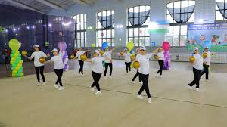

Slide 3
Гимнастика чиқишларининг аҳамияти.
Гимнастика чиқишлари жисмоний тарбия билан спортни тарғиб ва ташвиқ қилишнинг самарали воситасидир. Шаҳар майдонларида стадионларда ўтказиладиган оммавий гимнастика чиқишлари умумхалқ байрамларига айланади ва у катта сиёсий аҳамиятга эга.
Гимнастика чиқишлари ва унга тайёргарлик кўриш қатнашчиларининг ўзига хос ижобий таъсир кўрсатади. Айрим холларда гимнастика чиқишларга илгари спорт сексияларида шуғулланмаган ёшлар жалб қилинади. Чиқишларга тайёрланиш режадаги мунтазам жисмоний машқ машғулотлари қатнашчиларига бундай машғулотларнинг фойдасини бевосита кўрсатади ва уларни зарурий талабга айлантиради.
Оммавий гимнастика чиқишларнинг жамоавийлик принципи айрим қатнашчиларнинг бошчилик ролини мустасно қилади. Агар у ўз ҳаракатларини жамоа билан мослаб бажармаса унинг ҳам жамоасининг ҳам чиқишлари муваффақият култирмайди. Чиқиш қатнашчиларида жамоа олдида бурчни хис қилиш ўртоқлик ва маъсулият ҳиссиёти тарбиялаш учун қулай шароит яратилади.

Slide 4
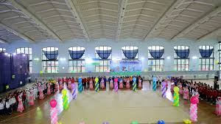

Slide 5
Талабаларга гимнастика чиқишларнинг дастури бўйича тушунча
Гимнастика чиқишларининг муваффақияти кўп жиҳатдан уларнинг жозибадорлигига боғлиқдир. Бунга эса яхлит чиқишларни ва унинг қисмлари сценариясини қизиқарли қилиб ўйлаб қўйиш музикани тўғри танлаш ва чиқишларни бадиий безаш барча машқларни ва қайта сафланишларни хатосиз бажариш чиқишларнинг ҳар бир кўринишлврини оптимал давом эттириш орқали эришилади.
Муваффиқиятли чиқишларнинг муҳим омилларидан бири қатнашчиларнинг етрарли даражада юқори спорт тайёргарлигини намойиш қилишдир. Уни ташкил қилувчи асосий элумунтлари: чиқишлар, оммавий эркин машқлар, акробатика машқлари, махсус конструкциялар ва гимнастика снарядларидаги машқлар, яккахон чиқишлар, оммавий сафланишлар ва пирамидалар, фон ҳаракатлари, кетишлар.

Slide 6
Чиқишлар. Қатнашчиларнинг чиқиши – гимнастика чиқишининг бошланишидир. Бутун чиқишнинг мувоффақияти чиқиш қанчалик яхши тайёрланганлиги ва бажарилишига боғлиқ бўлади. Янги ва кутилмаган элементларнинг бўлиши чиқишнинг аъло даражада бажарилиши томошабинларга кўтаринки руҳ бағишлайди.
Эркин машқлар. Ҳар қандай гимнастика чиқишининг дастурида эркин машқларгппа муҳим ўрин ажратилади.
Эркин машқларнинг мазмуни ҳам тасвирий ҳам тематик маънода бўлиши мумкин. Тематик бўлганда темани ёритиш учун спорт анжомлари хизмат қилиши мумкин.анжомларнинг қўлланилиши чиқиш қатнашчилари етарли даражада спорт тайёргарлигига эга бўлмаганда айниқса зарур бўлади.
Акробатика машқлар. Томошабинларнинг акробатлар чиқишига бўлган қизиқиши улар бажарадиган машқларнинг ҳаракатчанлиги ва ақл бовар қилмайдиган чаққонлик ва жасурлик билан бажарилишига боғлиқ.
Яккахон машқлар. Гимнастика чиқишлари дастурида одатда яшши тайёрланган яккахон машқлар киритилади.

Slide 7
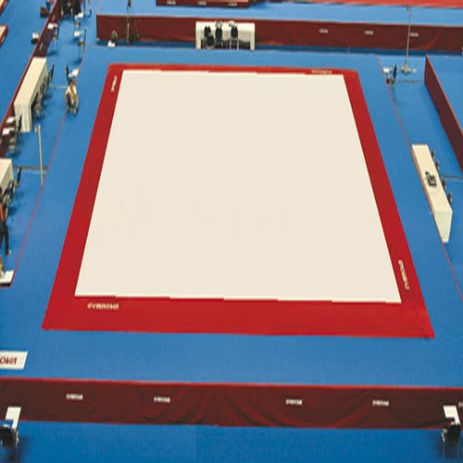

Slide 8
Оммавий сафланишлар ва пирамидалар. Чиқиш қатнашчилари нинг юзалик ифодаларни ёки халқниншг қахрамонона меҳнатини акс эттирувчи пирамидаларни ифодалашлари спорт байрамининг ғоявий асоси ҳисобланади.
Фон ҳаракатлари. Майдончанинг тўрига одатда сунъий тўсиқ: байроқчалар қайинчалар гуллаб турган боғ ўрнатилади. Уларни ташкил қилиш учун минбарнинг қарама – қарши томонидан қатнашчиларнинг махсус группаси байроқчалари билан жойлашадилар улар чиқиш давомида рангларни алмаштириб турадилар.
Чиқиб кетиш. Чиқиш қатнашчиларининг майдондан чиқиб кетиши аниқ қисқа вақт ичида ва кўтаринки руҳда ўтиши керак.

Slide 9
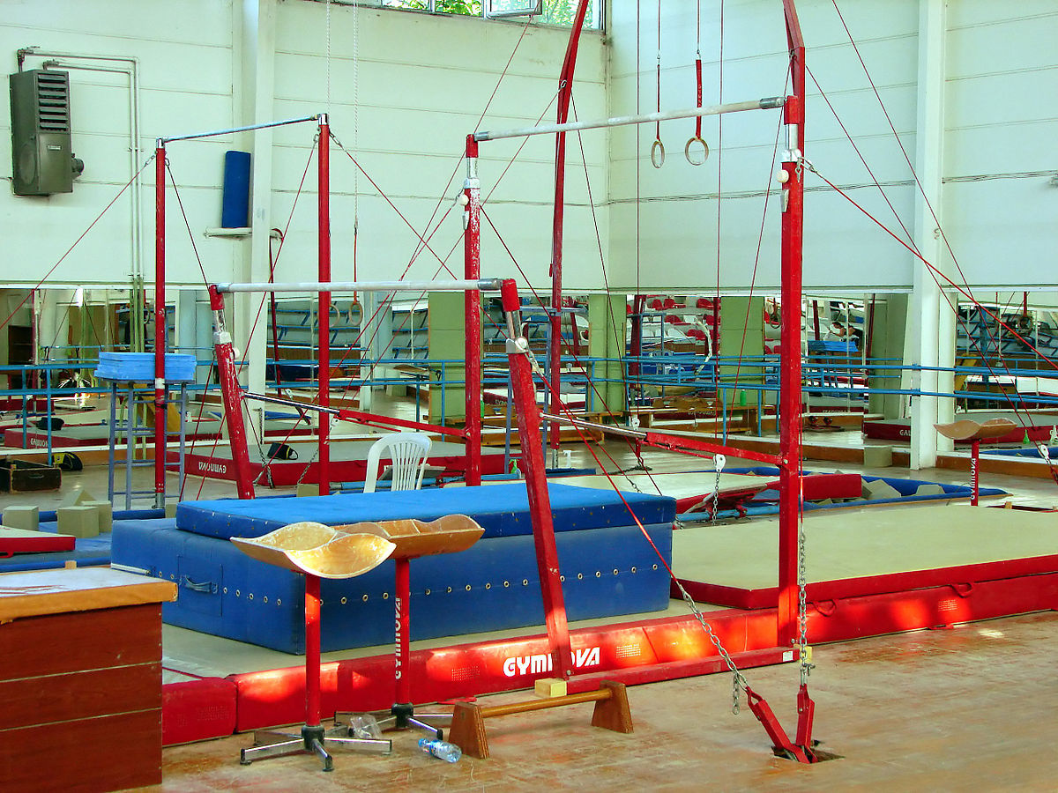

Slide 10
Гимнастика чиқишларда мусиқа жўрлиги.
Гимнастика чиқишларини балет спетакли сингари мусиқа жўрлигисиз ўтишини тасаввур қилиб бўлмайди. Чиқиш қатнашчиларининг ҳаракатлари мусиқа билан ўзаро бирикиб кетиб яхлит бирликни ташкил қилади. Мусиқа гимнастика чиқишларининг маънавий томонини кучайтиради ва тушунарли қилади шу билан бирга эмоционал завқ беришнинг кўпгина қисмини ўз зиммасига олади. Шунинг учун мусиқа асарларини гимнастика чиқишларининг бутун мазмуни сингари пухта ва ўйлаб танлаш зарур.
Мусиқа асарларини танлаганда қуйидагиларни ҳисобга олиш керак ва зарур.
1.мусиқа материали чиқишларга бағишланган байрам мавзусига мос келиши.
2. мусиқанинг сифати санъат асари даражасида бўлиши лозим.
3.мусиқа мазмунининг чиқиш қатнашчиларининг ҳаракатига мос келиши зарур.
4. бажариш суръати.
5. ҳисобнинг аниқ ва бир меъёрда бўлиши.
6. мусиқа дастурининг жанр ва ўйноқилик жиҳатдан фарқ килиши.

Slide 11
ЭЪТИБОРИНГИЗ УЧУН РАХМАТ !

